Slide 1
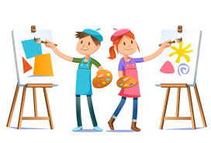
ЛИКОВНА КУЛТУРА
4.РАЗРЕД
Наставна тема:
ПРЕОБЛИКОВАЊЕ МАТЕРИЈАЛА
ИЛИ ПРЕДМЕТА СПАЈАЊЕМ

Slide 2
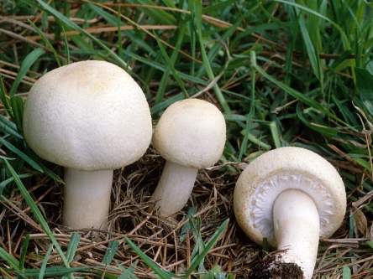
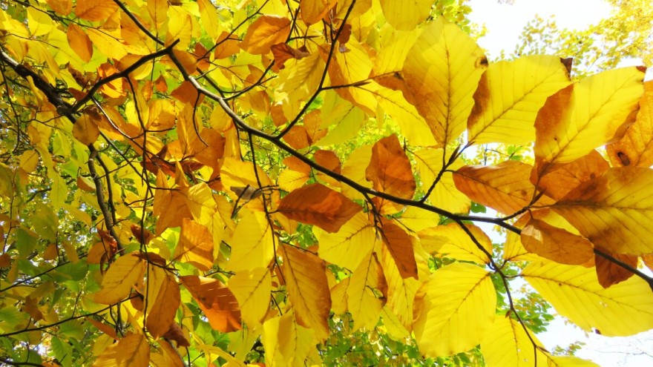
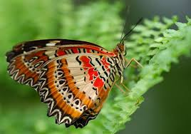
У природи се свакодневно могу уочити промјене облика на које
човјек не утиче.
ЛИКОВНА КУЛТУРА 4. РАЗРЕД

Slide 3
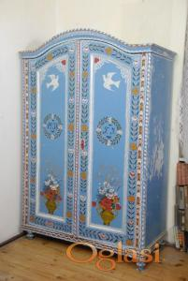
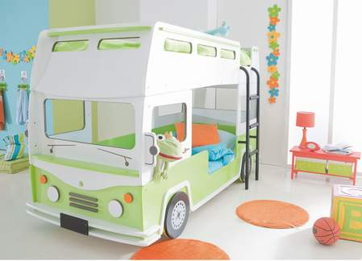
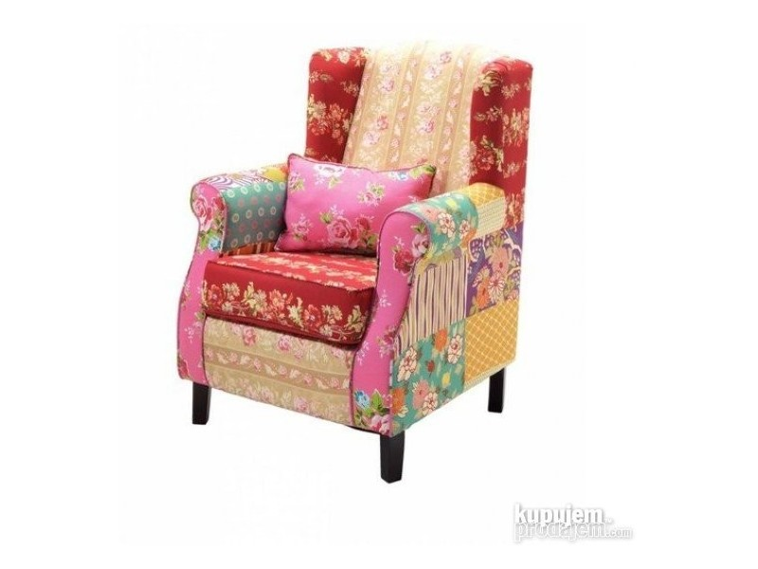
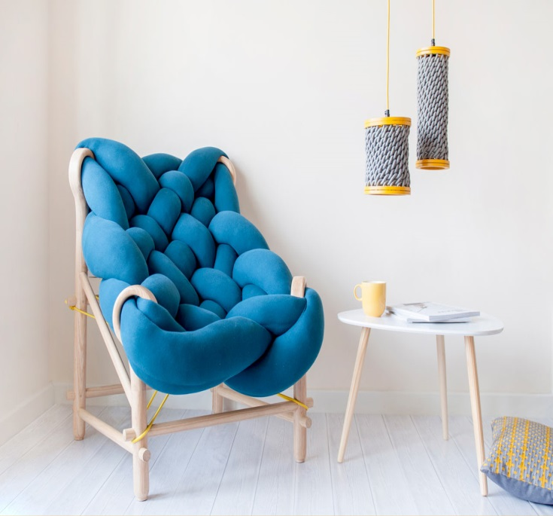
Међутим, природу и окружење човјек може да мијења прилагођавајући промјене својим потребама у простору. Тада је ријеч о ПРЕОБЛИКОВАЊУ.
ЛИКОВНА КУЛТУРА 4. РАЗРЕД

Slide 4
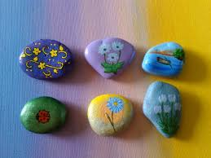
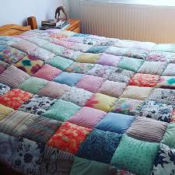
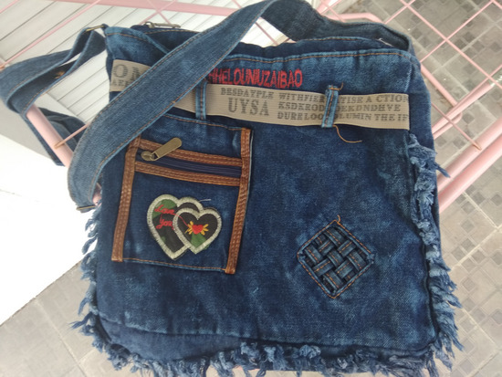
Компонујемо облике у виду архитектуре, скулптуре и различитим врстама дизајна. Нама остаје потпуна слобода у бирању технике, материјала, боја, поставке, употребе свјетла, сјенке итд.
ЛИКОВНА КУЛТУРА 4. РАЗРЕД

Slide 5
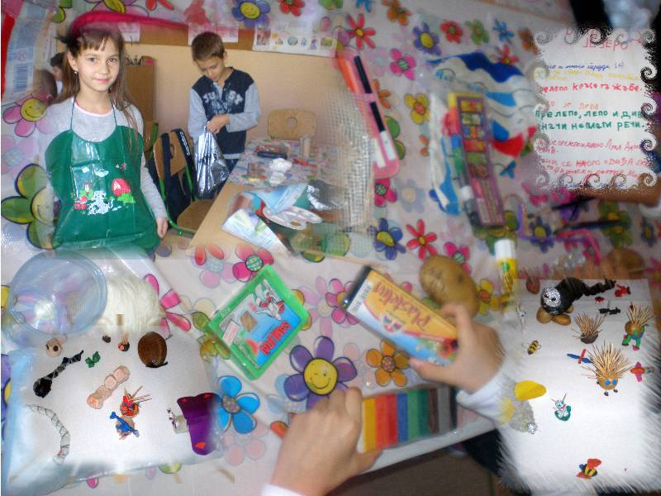
Преобликовање је одузимање првобитне намјене предмета и промјена његове функције.
ЛИКОВНА КУЛТУРА 4. РАЗРЕД

Slide 6
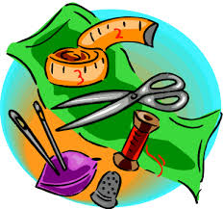
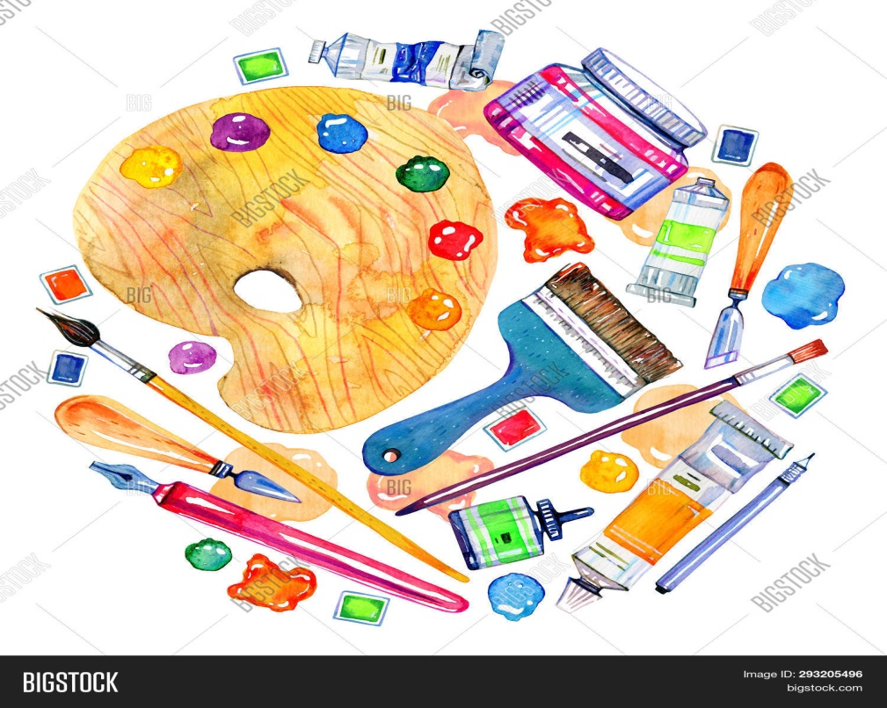
Спајање се може вршити:
закопчавањем,
везивањем,
рајсфершлусом,
лијепљењем,
шивењем.
ЛИКОВНА КУЛТУРА 4. РАЗРЕД

Slide 7
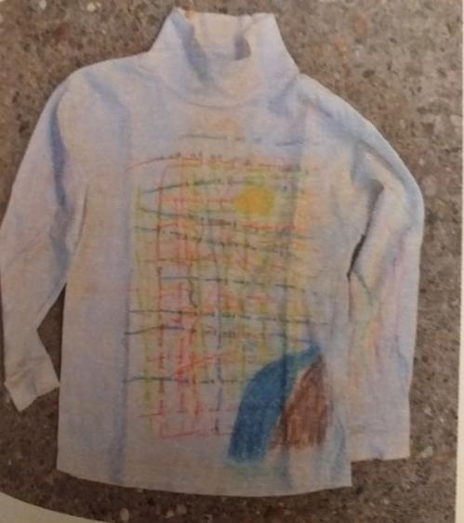
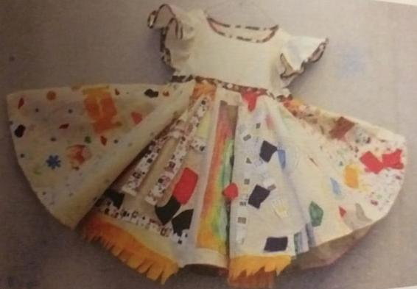
Читали смо „Причу о Раку Кројачу“. Рак Кројач је имао „златне руке“.
И ви можете данас да се „играте“ са материјалима и да нешто преобликујете. Потрудите се да будете креативни!
Припремите фломастере, воштане боје, мајице и слично…
Тема ће бити да одабрани предмет преобликујеш и даш му нови изглед.
ЛИКОВНА КУЛТУРА 4. РАЗРЕД

Slide 8
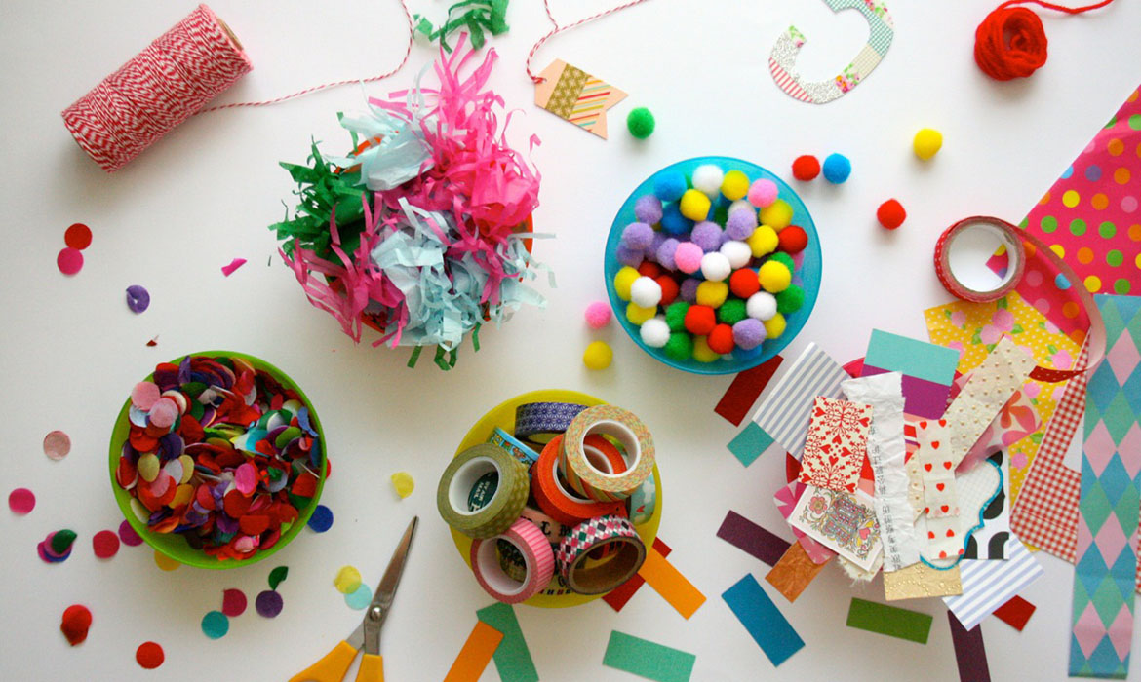
Надам се да ћете уживати у овом задатку,
као и наш Рак Кројач у свом занату.
Жељно очекујемо ваше радове.
ЛИКОВНА КУЛТУРА 4. РАЗРЕД

